Slide 1

TẬP LÀM VĂN
Nghe - kể: Không nỡ nhìn.
Tập tổ chức cuộc họp

Slide 2

KIỂM TRA BÀI CŨ

Slide 3

- Đọc đoạn văn kể lại buổi đầu đi học mà em đã viết.

Slide 4
TẬP LÀM VĂN
Nghe - kể: Không nỡ nhìn.
Tập tổ chức cuộc họp

Slide 5
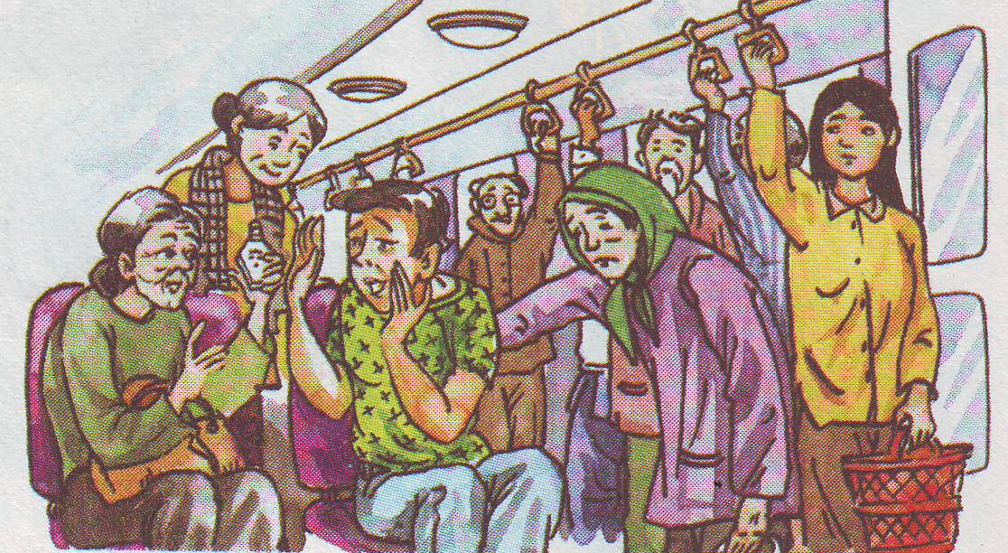

Slide 6
Gợi ý
a/ Anh thanh niên làm gì trên chuyến xe buýt?
b/ Bà cụ ngồi bên cạnh hỏi anh điều gì?
c/ Anh trả lời thế nào?
d/ Em có nhận xét gì về anh thanh niên?

Slide 7
1. Anh thanh niên làm gì trên chuyến xe buýt?
- Anh ngồi hai tay ôm mặt.
2. Bà cụ ngồi bên cạnh hỏi anh điều gì?
- Cháu nhức đầu à? Có cần dầu xoa không?
3. Anh trả lời thế nào?
- Anh nói nhỏ: “Không ạ . Cháu không nỡ ngồi nhìn các cụ già và phụ nữ phải đứng”.

Slide 8
Kể chuyện theo nhóm đôi.
Thi kể chuyện.

Slide 10
Em có nhận xét gì về anh thanh niên?
- Anh thanh niên là đàn ông mà không biết nhường chỗ ngồi cho cụ già và phụ nữ.
Anh thanh niên ích kỉ, không muốn nhường chỗ ngồi cho người khác lại giả vờ lịch sự.
Anh không nỡ nhìn người già và phụ nữ đứng thì anh thanh niên nên đứng lên nhường chỗ.

Slide 11
Tính khôi hài của câu chuyện:
Anh thanh niên trên chuyến xe đông khách không biết nhường chỗ cho người già, phụ nữ, lại che mặt và giải thích rất buồn cười là không nỡ nhìn các cụ già và phụ nữ phải đứng.

Slide 12
- Các em có học tập việc làm đó của anh thanh niên không ?
- Vậy các em phải làm thế nào ?
Chúng ta cần có nếp sống văn minh nơi công cộng : Bạn trai phải nhường chỗ cho bạn gái, nam giới khỏe mạnh phải biết nhường chỗ cho người già yếu và phụ nữ.

Slide 13
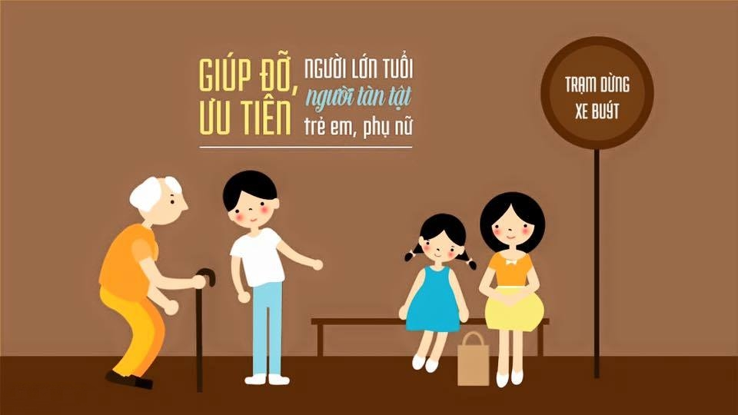

Slide 14
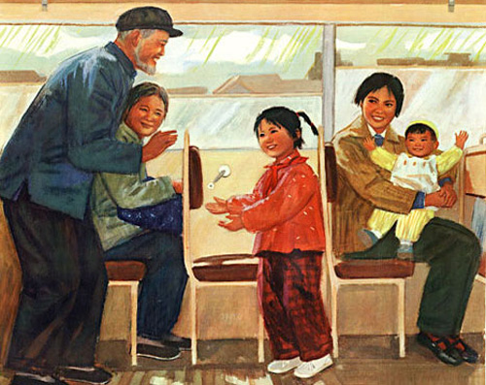

Slide 15
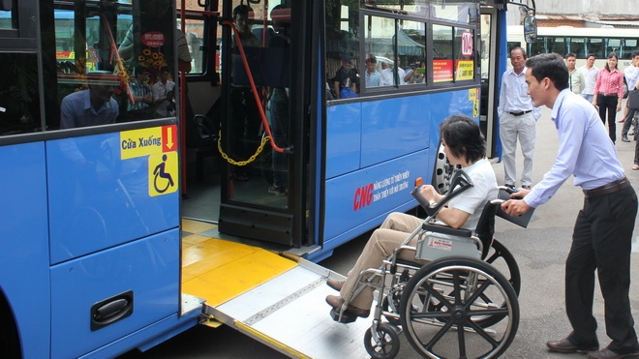

Slide 16


Slide 17
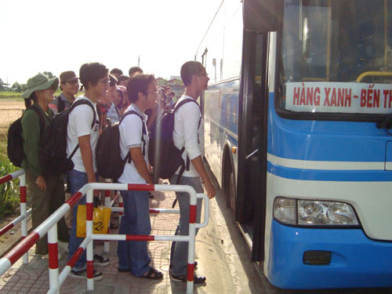

Slide 18


Slide 19


Slide 20


Slide 21
2/. Hãy cùng các bạn trong tổ mình tổ chức một cuộc họp
Nội dung cuộc họp: chọn 1 trong các nội dung sau:
- Đảm bảo an toàn giao thông khi đi học.
- Chuẩn bị tiết mục văn nghệ mừng 20/11.
- Bảo vệ của công.

Slide 22
Nội dung cuộc họp: chọn 1 trong các nội dung sau:
- Đảm bảo an toàn giao thông khi đi học
- Chuẩn bị tiết mục văn nghệ mừng 20/11
- Bảo vệ của công
Trình tự 5 bước tổ chức cuộc họp:
Nêu mục đích cuộc họp
Nêu tình hình của Tổ
Nêu nguyên nhân dẫn đến tình hình đó.
Nêu cách giải quyết.
Giao việc cho mọi người.

Slide 23




CHÀO CÁC EM !

